Slide 1
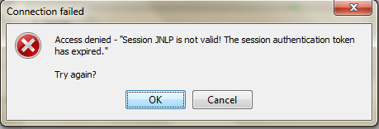
عمادة التعليم الالكتروني والتعلم عن بعد
جامعة الدمام
نصائح وارشادات
لحل مشكلة عدم قدرتك الدخول الى برمجية نظام الفصول الافتراضية عند مشاهدتك للنافذة الموضحة أدناه يرجى اتباع الخطوات التالية:

Slide 2
الخطوات
اغلق جميع النوافذ الخاصة بمتصفح (Internet Explorer).
افتح متصفح (Internet Explorer).
من قائمة أدوات (Tools) اختر خيار ”خيارات انترنت“ (Internet Options)
سوف تظهر لك نافذة تحتوي على العديد من الخيارات اختر العنوان ”خيارات متقدمة“ (Advanced)
اضغط على زر ”اعادة تعيين“ (Reset) ومن ثم سوف تظهر لك نافذة اخرى اضغط على زر اعادة التعيين مرة اخرى (Reset).

Slide 3
الخطوات
اضغط على زر اغلاق(Close) ومن ثم سوف تظهر لك نافذة اخرى اختر موافق (OK).

Slide 4
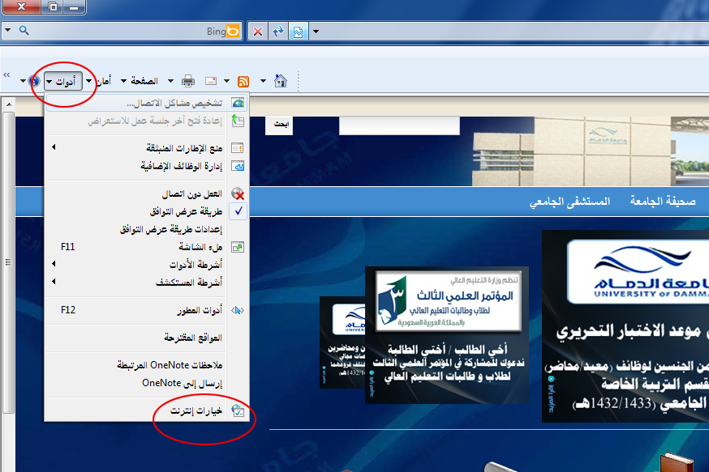
الخطوات موضحة بالصور

Slide 5
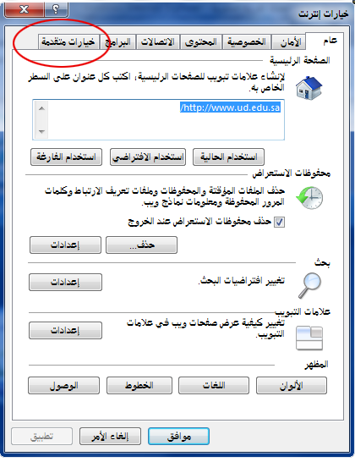
الخطوات موضحة بالصور

Slide 6
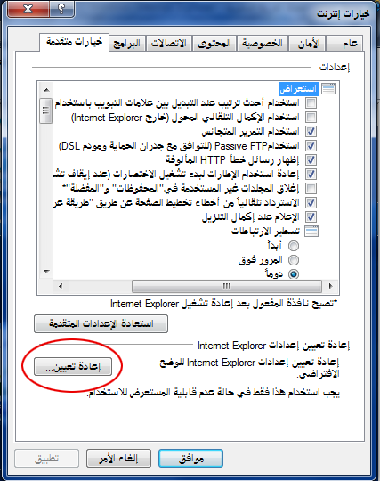
الخطوات موضحة بالصور

Slide 7
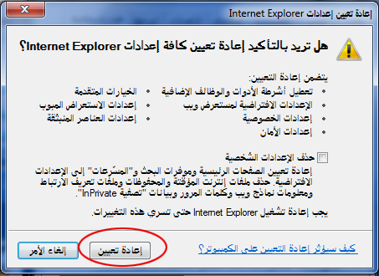
الخطوات موضحة بالصور

Slide 8
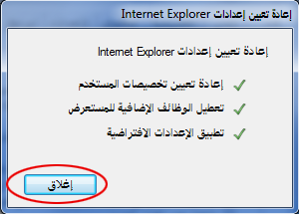
الخطوات موضحة بالصور

Slide 9
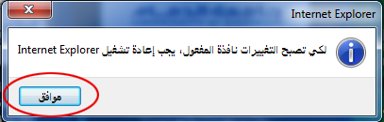
الخطوات موضحة بالصور

